Slide 1
به نام خداوند بخشنده و مهربان

Slide 2
آموزش مدیریت خشم در کودکان
دکتر محیا یاریگرروش
رواندرمانگر کودک و نوجوان

Slide 3
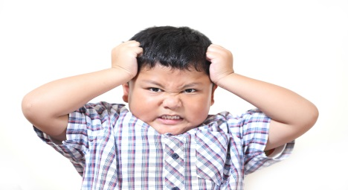
تعریف خشم
خشم هیجانی است که در زمان احساس تهدید و محرک های آزارنده ایجاد می شود.
افراد خشمگین اغلب با عصبانیت به چیزهایی واکنش نشان می دهند که به طور واقعی آسیب کمی دارند اما آن ها احساس می کنند که برای آن ها خیلی آزارنده است.
خشم واکنش به چیزی است که آن چیز تنها ممکن است در فکر و ادراک ما وجود داشته باشد.

Slide 4
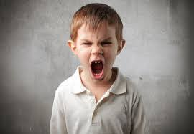
مراحل خشم
مرحله برانگیزاننده
مرحله بالا رونده
مرحله بحرانی
مرحله بازیابی
مرحله افسردگی بعد از بحران

Slide 5
دماسنج خشم

Slide 6
لزوم کنترل خشم
زمانی که اکثر اوقات خشمگین هستید.
وقتی عصبانی هستید به افراد و اشیا ضربه می زنید.
حرف های بدی در زمان خشم به دیگران می زنید.
در زمان خشم بر سر دیگران فریاد می زنید.
وقتی خشمگین هستید اشیا را می شکانید.
در زمان خشم به خودتان آسیب می زنید.

Slide 7
پرنده عصبانی
غذای این پرنده خشم تو هست.
پرنده عصبانی می خواهد تو هر چه بیشتر عصبانی شوی تا اون بزرگ و بزرگ تر شود.
اما برنامه این هست که تو یاد بگیری آن را از غذای دلخواهش محروم کنی.
وقتی عصبانی می شوی باید به طور آرام رفتار کنی.
گرسنه گذاشتن پرنده عصبانی مأموریت توست.

Slide 8
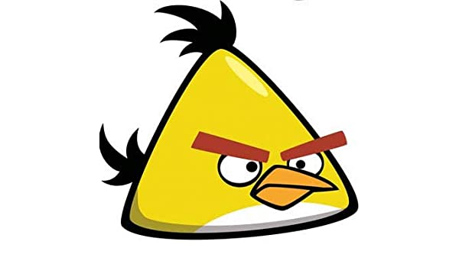
پرنده عصبانی چه چیزی است؟
شناسایی احساسات
طبیعی است که همه افراد احساساتی را در طول روز تجربه می کنند مانند احساس خوشحالی برای یک اردو.

Slide 9
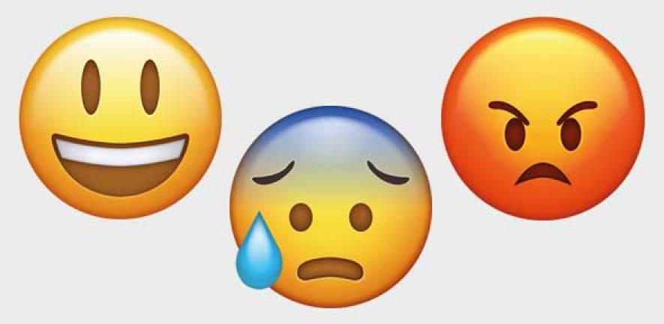
مشخص کردن احساسات
ببر
ضربه زدن
گناهکار
پرتقال
احساس غم
فرار
خانه
نگرانی
کتری
حسادت
زرد
صورتی
آرام

Slide 10
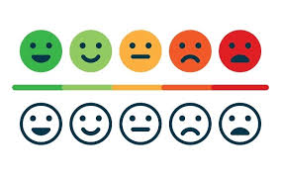
احساسات متفاوت
برخی از احساسات مداوم و برخی گهگاهی هستند.
برخی از احساسات ماندگار تر و برخی احساسات فرار هستند.
برخی از احساسات قوی و برخی ضعیف ترند.

Slide 11
چرا احساس داریم؟
ما احساسات خاص را در پاسخ به موقعیات، حوادث، مکان ها، افراد یا چیزهای خاص داریم.
من خوشحالم وقتی که....
من ناراحتم وقتی که.....
من نگرانم وقتی که............
من هیجان زده هستم وقتی که......
من می ترسم وقتی که......
من احساس غرورمی کنم وقتی که......

Slide 12
شناسایی خشم
خشم یک نوع دیگر از احساس و هیجان است که همه ما گاهی آن را تجربه می کنیم.
یک چهره عصبانی در کادر زیر بکشید.

Slide 13
همه افراد عصبانی می شوند هیچ انسانی نیست که در عمرش عصبانی نشده باشد.
برخی از افراد بهتر می توانند خشمشان را مدیریت کنند.
برخی از افراد نمی توانند با خشمشان کنار بیایند.
مهم نیست که شما چه کسی هستید خشم از شما یک هیولا می سازد.
یک تکنیک ← پرسش از اعضای خانواده در مورد خشم.

Slide 14
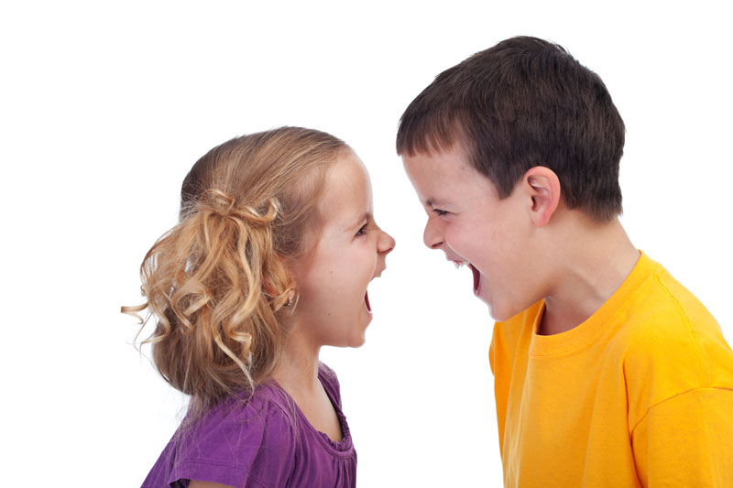
طبیعی است که مثلأ وقتی کسی حرف های بدی به ما می زند احساس خشم کنیم.
طبیعی است که مثلأ وقتی اتفاق ناعادلانه ای می افتد احساس خشم کنیم.
خشم می تواند با هیجان های دیگر رخ دهد مانند:

Slide 15
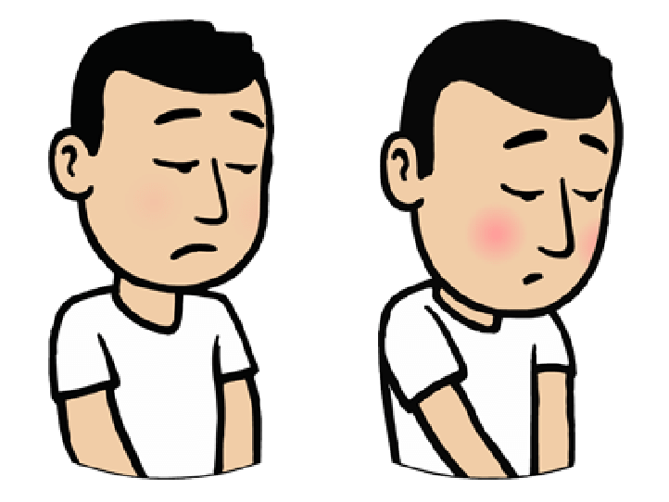
ناکامی
ترس
غم
خجالت
ناامیدی
حسادت
گناه

Slide 16
پاسخ گویی به این دو سؤال باعث می شود درک بهتری از هیجانات داشته باشیم:
چه اتفاقی افتاد که من خشمگین شدم؟
وقتی آن اتفاق افتاد من چه حس دیگری داشتم؟
اگر چه طبیعی است که گاهی احساس خشم کنیم اما خشم می تواند مشکل ساز باشد.
مثلأ وقتی زیاد عصبانی شویم یا آن را به صورتی نشان دهیم که برای خودمان و دیگران خوب نیست.

Slide 17
هر چند وقت یکبار عصبانی می شوید؟
بیشتراوقات اغلب گاهی تقریبأهیچ گاه
هر چقدر بیشتر عصبانی می شوید، پرنده عصبانی بیشتر رشد می کند.
نتیجه این مسأله ایجاد پیامدهای بد برای شما و اطرافیان شما است.

Slide 18
مسائلی که ما را خشمگین می کند
افرادی مانند دوست،همکار،فامیل
بعضی کارها مانند اینکه کسی به ما توهین می کند.
بعضی جاها مثل مدرسه
برخی موقعیات مانند باختن در یک بازی

Slide 19
چه چیزهایی دکمه خشم ما را فشار می دهد؟
کسی بی اجازه وسایل ما را بردارد.
کسی وسایل ما را بشکاند.
کسی ما را مسخره کند یا قلدری کند.
مجبور باشیم کاری را انجام دهیم که واقعأ نمی خواهیم.
اجازه نداشته باشیم که کاری را که واقعأ می خواهیم انجام دهیم.
از یک فعالیت یا بازی بیرون شویم.
ببینیم که دیگران در حال تقلبند.
بر ما تسلط ایجاد شود.
از ما انتقاد شود.
توجه کافی کسب نکنیم.
کسی به طور گستاخانه فرهنگ، مذهب و ایدئولوژی ما را مسخره کند.

Slide 20
احساسات هر روزتان را بنویسید.
در مورد چیزهایی فکر کنید که شما را عصبانی می کند و اینکه چرا چنین چیزی اتفاق می افتد.
شنبه............
یکشنبه............
دوشنبه..............
سه شنبه............
چهارشنبه..........
پنج شنبه........
جمعه............

Slide 21
بیشترین برانگیزاننده های خشم برای شما چیست؟
براساس بیشترین قدرت برانگیزانندگی تا کمترین آن پاسخ ها را قرار دهید؟
1)
2)
3)
4)

Slide 22
چرا خشمگین می شویم؟
آیا برانگیزاننده های خشم را در قسمت قبل به یاد می آورید؟
افراد فکر می کنند این برانگیزاننده ها باعث خشم آن ها می شود.
این برانگیزاننده ها نیستند که سبب خشم ما می شوند زیرا اگر چنین بود در پاسخ به محرک های یکسان همه ما انسان ها باید به یک شکل عمل می کردیم. اما اینطور نیست.

Slide 23
چرا خشمگین می شویم؟
گاهی ممکن است برخی افراد شما را عمدأ خشمگین کنند.
اما اغلب ممکن است در حال شوخی با شما باشند، بدون منظور حرفی را بزنند یا واقعأ اشتباه کنند.
آن ها ممکن است حتی ندانند شما به خاطر آن مسأله خشمگین می شوید.

Slide 24
داستان سینا و پویا
هم سینا و هم پویا سر کلاس خندیدند.
معلمشان هر دویشان را توبیخ کرد.
سینا عصبانی نشد اما پویا عصبانی شد.
چرا سینا عصبانی شد اما پویا نشد.
سینا پویا

Slide 25
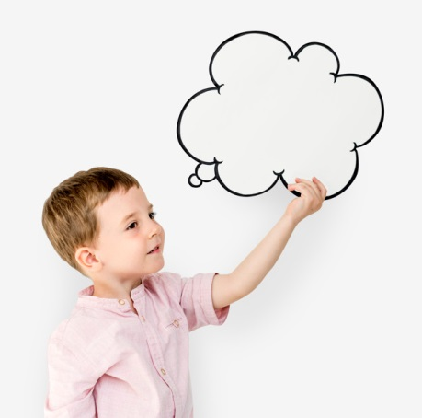
ما عصبانی می شویم بر اساس .....
شیوه ای که فکر می کنیم

Slide 26
داستان مسابقه در مدرسه
من برای پدرم مهم نبودم که به مدرسه نیامده.
پدرم هیچگاه من را درک نکرده است.
اگر افکار بالا را داشته باشید، میزان خشمتان چقدر است؟
خیلی عصبانی عصبانی نه خیلی عصبانی
پدرم نسبت به من بی اهمیت نیست.
حتمأ کار مهم و فوری برایش پیش آمده که نتوانسته بیاید.
اگر افکار بالا را داشته باشید، میزان خشمتان چقدر است؟
خیلی عصبانی عصبانی نه خیلی عصبانی

Slide 27
عینک خشم
عینک بزرگنمایی
این عینک باعث می شود مسائل را بزرگتر، بدتر و مهم تر از آنچه که واقعأ هستند ببینیم.
عینک باور-ساز
این عینک باعث می شود مسائل را درست بپنداریم هرچند نمیدانیم آن ها درست اند یا غلط.
ارتباط میان پرنده خشمگین و عینک خشم

Slide 28
علائم فیزیکی خشم
احساس پر شدن مغز از افکار منفی
احساس جیغ زدن و فریاد زدن
به هم فشردن دندان ها
اخم کردن
مشت کردن دست ها
افزایش ضربان قلب
احساس سوزش معده
افزایش حرارت بدن

Slide 29
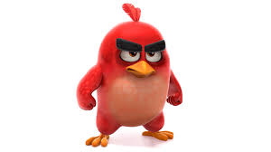
سعی کنید علائم هشدار دهنده بدن در مورد خشم را بنویسید.
وقتی عصبانی می شوید چه کار می کنید؟
هر چقدر بیشتر علائم جسمانی داشته باشید بیشتر به پرنده عصبانی غذا می دهید و هر چقدر این مسأله ادامه یابد شما عصبانی تر می شوید.

Slide 30
رفتارهای نامناسب
اخم کردن
جیغ کشیدن
فحش دادن
داد زدن
کتک زدن
شکلک در آوردن
پشت چشم نازک کردن
شایعه پراکنی
برملاکردن رازها
متفق شدن علیه کسی
صحبت نکردن با فرد مورد نظر
تلافی کردن
محکم کوبیدن در
سرزنش کردن

Slide 31
تأثیرات خشم بر انسان
درگیر مجادله شدن
در دردسر افتادن
تنها ماندن
از مدرسه اخراج شدن
سردرد و دل درد گرفتن
احساس غم، گناه و خجالت کردن

Slide 32
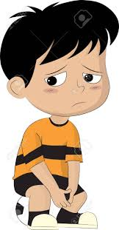
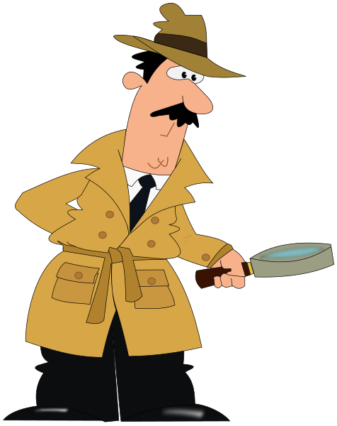
اتفاقات بعد از خشم
تأسف
معذرت خواهی
داستانی در مورد خشم
کشیدن نقاشی پرنده عصبانی
فکر کردن و عمل کردن به شیوه متفاوت
عمل کردن مانند یک کارآگاه

Slide 33
جستجوی حقیقت مثل یک کارآگاه
چرا خشمگین می شوم؟
اثرات خشم من چیست؟
من چگونه فکر می کنم؟
حقیقت در مورد آن موقعیت چیست؟
آیا من مبتنی بر حقایق فکر می کنم؟
آیا عینک خشم را بر چشم دارم؟
آیا واقعأ نیاز است که عصبانی شوم؟
آیا ارزش داشت خشمگین شوم؟

Slide 34
فواید کارآگاه بودن
می فهمیم که گاهی بیهوده خشمگین می شویم.
راحت تر خودمان را آرام می کنیم.
کمتر و کمتر عصبانی می شویم.
به پرنده عصبانی خود کمتر غذا می دهیم.
پرنده ما کوچک و کوچک تر می شود.

Slide 35
پاسخ به سؤالات زیر در مورد یک روز خشمگین
آیا مسائل را با عینک خشم دیدم؟
چه علائم فیزیکی مربوط به خشم داشتم؟
چگونه عمل کردم؟
آیا پرنده عصبانی خود را گرسنه نگاه داشتم یا به آن غذا دادم؟
خشم من چه اثری روی افراد اطرافم داشت؟

Slide 36
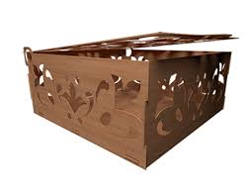
چه کار کنیم که پرنده عصبانی ما گرسنه بماند؟
آرام باشید
صحبت کردن
با فردی که شما را عصبانی کرده است صحبت کنید.
با فرد معتمدی مانند والدین یا معلمان در مورد احساس صحبت کنید.
جعبه خشم بسازید.

Slide 37
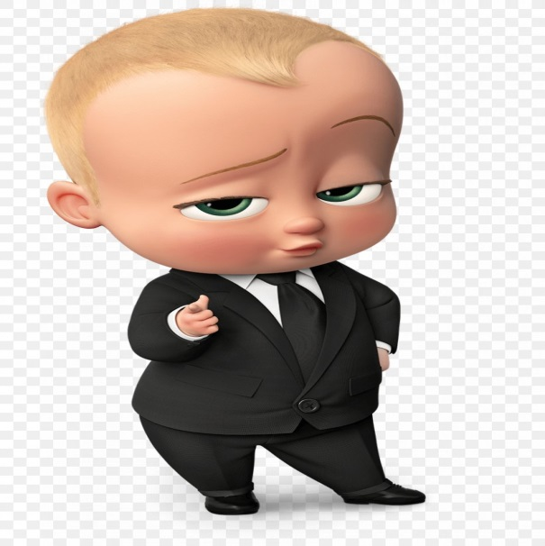
چه کار کنیم که پرنده عصبانی ما گرسنه بماند؟
خشم خود را مهار کنید.
بر اساس حرف پرنده عصبانی عمل نکنید.
تصمیم بگیرید کاری را که او می گوید انجام ندهید اینطوری شما رییس هستید نه او.

Slide 38
چه کار کنیم که پرنده عصبانیی ما گرسنه بماند؟
دفترچه خاطرات خشم
در این دفتر در مورد خشمتان بنویسید یا نقاشی بکشید.
این کار باعث می شود حقایق را در مورد خشمتان مانند یک کارآگاه کشف کنید.
این کار باعث می شود دفعه بعد که چنین مشکلی ایجاد شد مشکل را حل کرده و بهتر عمل کنید.

Slide 39
چه کار کنیم که پرنده عصبانیی ما گرسنه بماند؟
نقاشی کشیدن یا نوشتن در مورد خشم
ارائه راه حل های بهتر برای حل مسأله یا عملکرد بهتر در موقعیات مشابه
بی اهمیت بودن در مورد مسأله خشمگین کننده
شمارش تا ده
انجام فعالیت بدنی

Slide 40
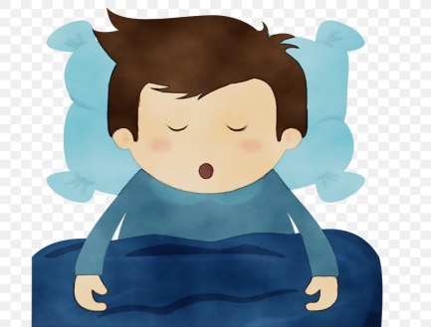
چه کار کنیم که پرنده عصبانیی ما گرسنه بماند؟
تنفس عمیق
ریلکس کردن به وسیله تلویزیون دیدن، کتاب خواندن، گوش کردن به موسیقی و انجام بازی
تصویر سازی صحنه های خوشایند
پیاده روی
توجه برگردانی از چیزی که ما را عصبانی کرده است به وسیله انجام فعالیت لذت بخش
خوابیدن

Slide 41
چه کار کنیم که پرنده عصبانیی ما گرسنه بماند؟
خنده دار فکر کردن
انجام کاری با دست مانند فشار دادن بالش، خمیر و گل رس
صحبت هوشمندانه یا خود
صحبت با فردی که از او خشمگین شده ایم.
ارائه I-message( برخوردی احترام آمیز بدون سرزنش)
فکر کردن به پنج موقعیت عصبانی کننده و استفاده از I-message
استفاده از تماس تلفنی یا پیام به جایI-message
قدرت مهم کلمات
تمرین بیشتر و بیشتر

Slide 42
حل مسأله
بهتر است به جای عصبانی شدن تلاش کنید تا مشکل را رفع کنید.
از خودتان سه سؤال بپرسید که به شما کمک می کند:
به خاطر چه موضوعی من عصبانی هستم؟
چه کارهایی در مورد آن می توانم انجام دهم؟
کدام یک از آن ها بهترین نتایج را دارد و پرنده عصبانی من را گرسنه نگه می دارد؟

Slide 43
استفاده از تکنیک چراغ راهنمایی
اول ایست کن.
چه مشکلی پیش آمده؟
شما چه احساسی دارید?
صبر کن!
چه کاری می توانی انجام بدهی?
گزینه هایت را فهرست کن
1
2
3
4
برو!
بهترین گزینه را انتخاب کن!
من گزینه............را انتخاب می کنم زیرا................

Slide 44
@mahyayarigarchildrenpsychology
@dr_mahya_yarigarravesh

Slide 45
با تشکر از توجه شما

